Slide 1
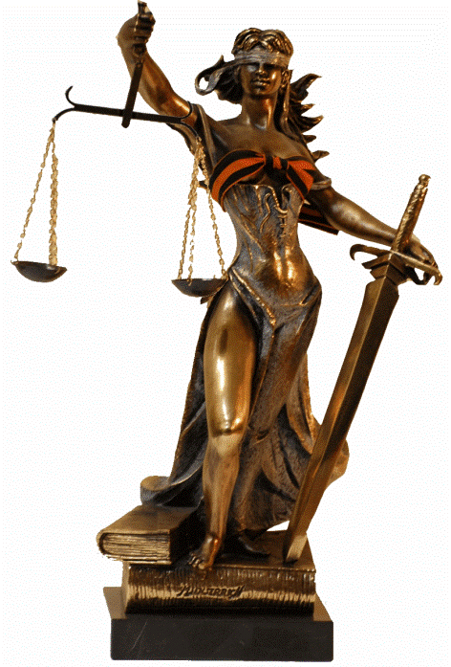
Основы гражданского права
Выполнил:
Сапожников Александр
ФИиП 3004 группа
si-sv.com

Slide 2

План:
Понятие гражданского права
Гражданские правоотношения

Slide 3

Гражданское право – это отрасль частного права, регулирующая имущественные и связанные с ними личные неимущественные отношения, основанные на равенстве, автономии воли и имущественной
самостоятельности их участников.

Slide 4

В предмет гражданского права входит:
имущественные отношения;
личные неимущественные отношения, связанные с имущественными;
личные неимущественные отношения, не связанные с имущественными.

Slide 5

Принципы гражданского права:
Принцип равенства участников гражданских отношений.
Принцип неприкосновенности собственности.
Принцип свободы договора.
Принцип недопустимости произвольного вмешательства кого-либо в частные дела.
Принцип беспрепятственного осуществления гражданских прав.

Slide 6

Источники гражданского права в РФ:
Нормативные правовые акты,
Международные договоры,
Обычаи делового оборота.

Slide 7
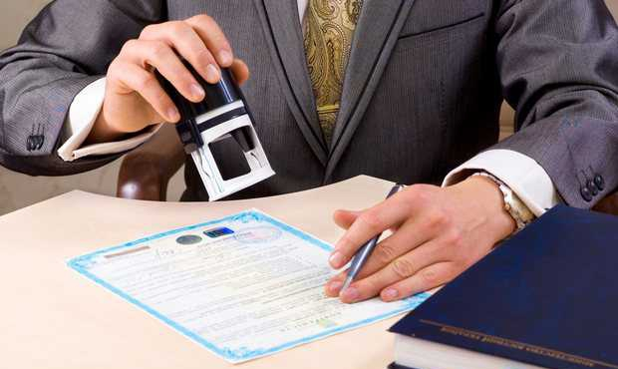

Субъекты гражданских правоотношений:
физические лица,
юридические лица,
публичные образования (Российская Федерация, субъекты Российской Федерации и муниципальные образования).

Slide 8


Объекты гражданских правоотношений - это материальные и нематериальные блага, по поводу которых возникают гражданские правоотношения.

Slide 9
СПАСИБО
ЗА
ВНИМАНИЕ

